Slide 1

TRÒ CHƠI:
NGHE THÔNG TIN, ĐOÁN VẬT
Luật chơi: Giáo viên đưa từ gợi ý, học sinh nghe và đoán câu trả lời.

Slide 2
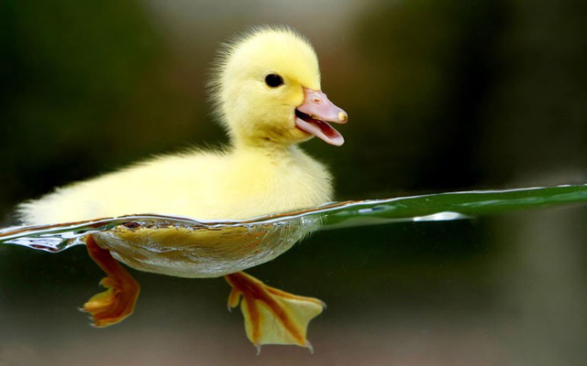
KHỞI ĐỘNG
Con vịt
Câu 1:
Con gì chân ngắn
Mà lại có màng
Mỏ bẹt màu vàng
Hay kêu cạp cạp
Là con gì?

Slide 3

KHỞI ĐỘNG
Máy tính
Câu 2:
Vừa bằng cuốn sổ xinh xinh
Tính toán rành rẽ thông minh tuyệt vời
Cộng trừ hàng tỉ như chơi
Lũy thừa, căn số mấy người cũng thua
Là cái gì?

Slide 4

KHỞI ĐỘNG
Câu 3:
Con gì ăn cỏ
Đầu có hai sừng
Lỗ mũi buộc thừng
Kéo cày rất giỏi?
Là con gì?
Con trâu

Slide 5
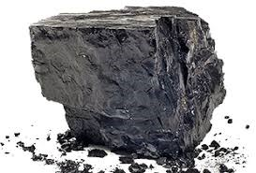
KHỞI ĐỘNG
Câu 4:
Cái gì đen khi bạn mua nó
Đỏ khi bạn dùng nó
Xám xịt khi bạn vứt nó đi?
Là cái gì?
Hòn than

Slide 6
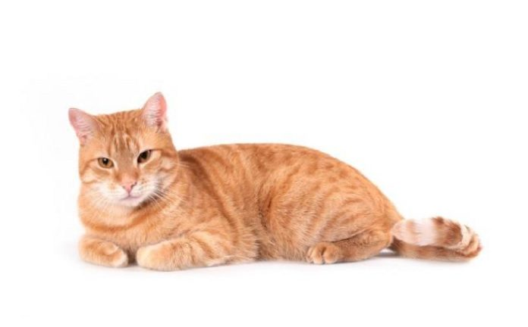
KHỞI ĐỘNG
Câu 5:
Con gì hai mắt trong veo
Thích nằm sưởi nắng
Thích trèo cây cau?
Là con gì?
Con mèo

Slide 8

1.Con mèo đang đi
2.Máy tính

Slide 9
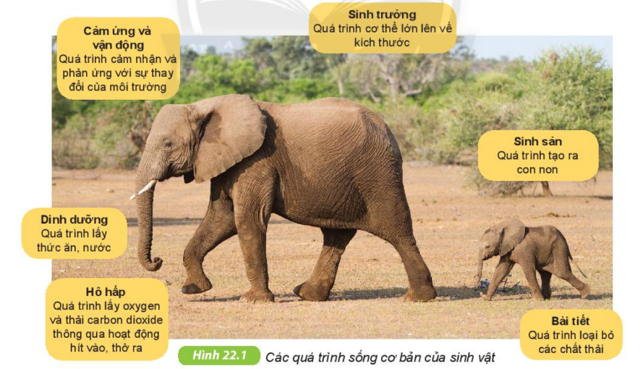

Slide 10
PHIẾU HỌC TẬP
Nối nội dung cột (A) cho phù hợp với cột (B)
(A)Quá trình sống | (B)Đặc điểm | CKết quả
a. Quá trình tạo ra con non
1-c
1. Cảm ứng và vận động
2. Sinh trưởng
b. Quá trình loại bỏ các chất thải
2-g
c. Quá trình cảm nhận và phản ứng với sự thay đổi của môi trường
3. Sinh sản
3-a
d. Quá trình lấy oxygen và thải carbon dioxide thông qua hoạt động hít vào, thở ra
4-b
4. Bài tiết
5. Hô hấp
e. Quá trình lấy thức ăn, nước
5-d
g. Quá trình cơ thể lớn lên về kích thước
6-e
6. Dinh dưỡng

Slide 11
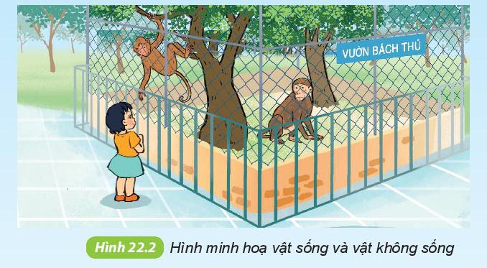
- Giống giữa vật sống và ô tô xe máy đều lấy khí oxygen và thải ra khí carbor dioxide.
/-strong
/-heart
:>
:o
:-((
:-h
Thảo luận
- Giống giữa vật sống và ô tô xe máy đều lấy khí oxygen và thải ra khí carbor dioxide.
/-strong
/-heart
:>
:o
:-((
:-h
1. Kể tên cơ thể sống (vật sống) và vật không sống mà em quan sát được trong hình trên. Những đặc điểm nào giúp em nhận ra một cơ thể sống?
Cơ thể sống: Bé gái, con khỉ, cây xanh.
Vật không sống: Viên gạch, thanh sắt, tấm lưới.
*Đặc điểm nhận biết 1 cơ thể sống: Có trao đổi chất với môi trường, có cảm ứng, sinh trưởng, phát triển, sinh sản…
2. Để chuyển động trên đường một chiếc xe máy cần lấy khí oxygen để đốt cháy xăng và thải ra khí carbon dioxide. Vậy một cơ thể sống giống với xe máy ở đặc điểm nào? Tại sao xe máy không phải là một cơ thể sống?
Điểm giống giữa 1 cơ thể sống và ô tô xe máy là đều lấy khí oxygen và thải ra khí cacbon dioxide.
Ô tô và xe máy không phải là một cơ thể sống vì không có đủ các quá trình sống cơ bản của 1 cơ thể như: Cảm ứng, sinh trưởng, sinh sản.

Slide 13
Bài tập 1: Hoạt động nào dưới đây là hoạt động của vật sống?
A. Quá trình chuyển năng lượng mặt trời thành năng lượng điện ở pin mặt trời
B. Quá trình tiêu hoá các chất dinh dưỡng để tạo năng lượng ở người
C. Quá trình thu nhỏ kích thước của hòn đá cuội bên dòng suối
D. Quá trình mài sắt thành kim
B
Bài tập 2:
Cho các đối tượng sau: miếng thịt lợn, chiếc bút, con gà, chiếc lá, cây rau ngót, chiếc kéo, mật ong, chai nước, chiếc bàn (các cây và con vật đưa ra đều đang sống).
Em hãy sắp xếp các đối tượng trên vào nhóm vật sống và vật không sống.
Trả lời:
Vật sống: con gà, cây rau ngót.
Vật không sống: Miếng thịt lợn, chiếc bút, chiếc lá, chiếc kéo, mật ong, chai nước, chiếc bàn.

Slide 14
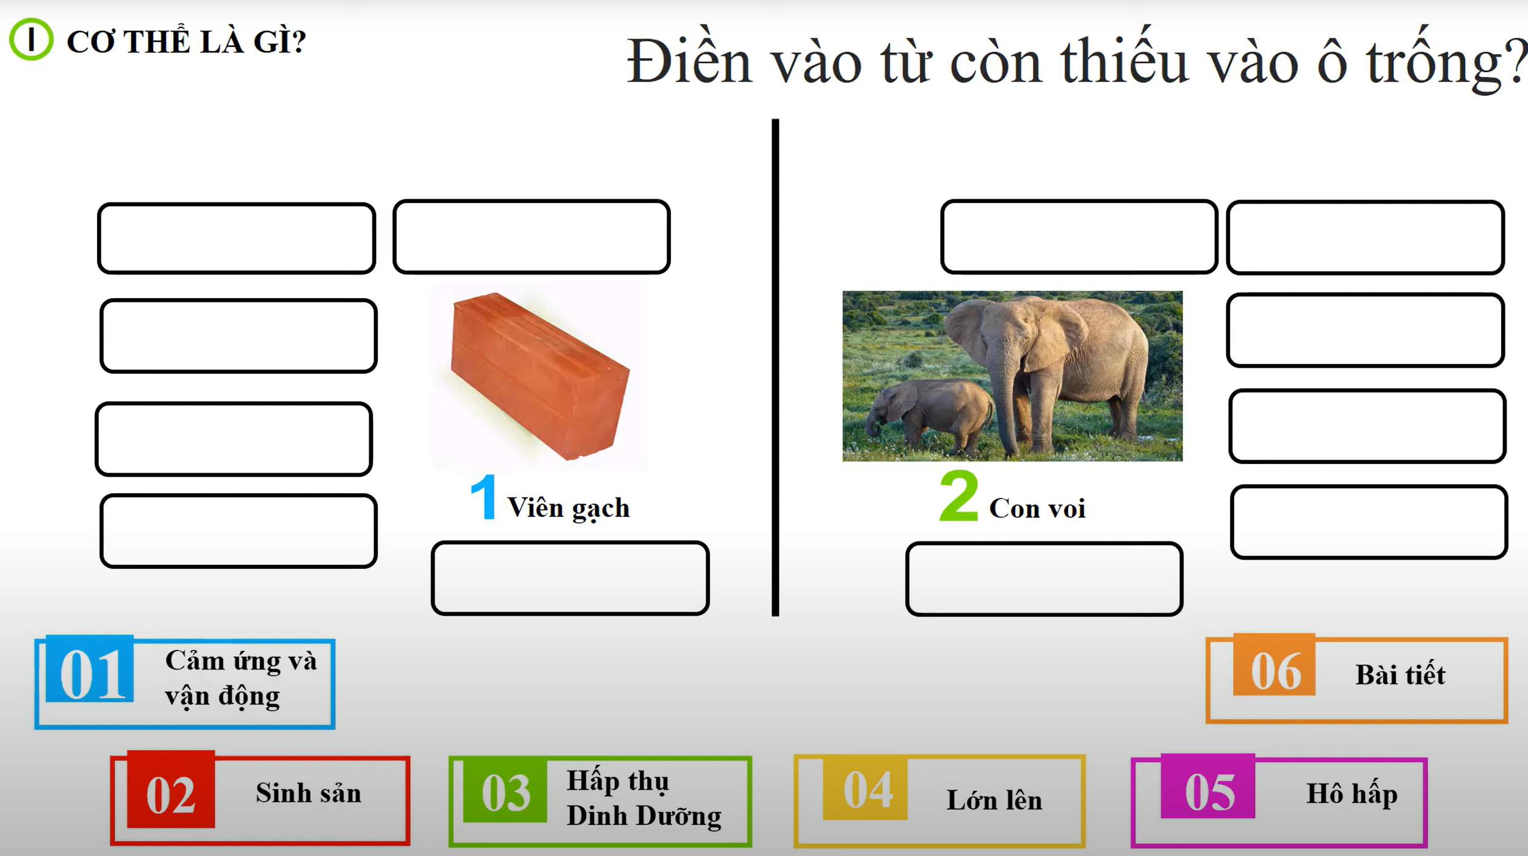

Slide 15
